Slide 1
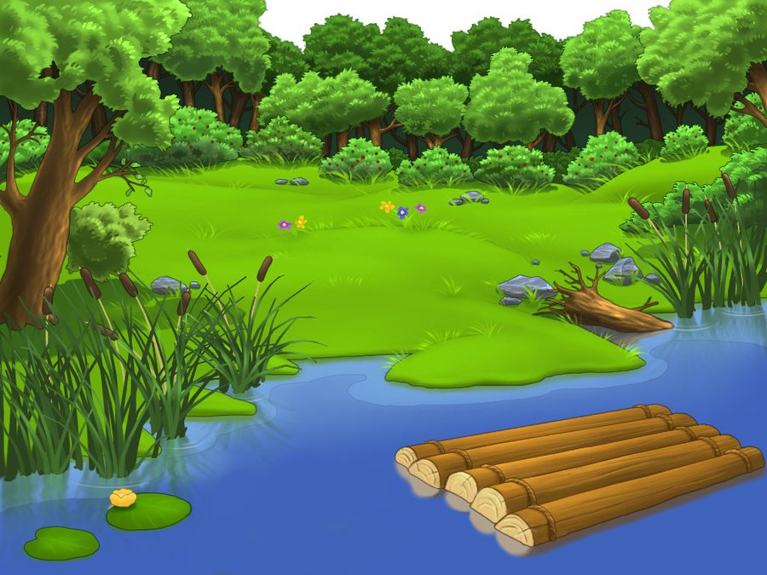
Юнна Мориц
«Веселая Лягушка»
Месилова О.Н.

Slide 2
Весёлая Лягушка
Жила в одной реке

Slide 3
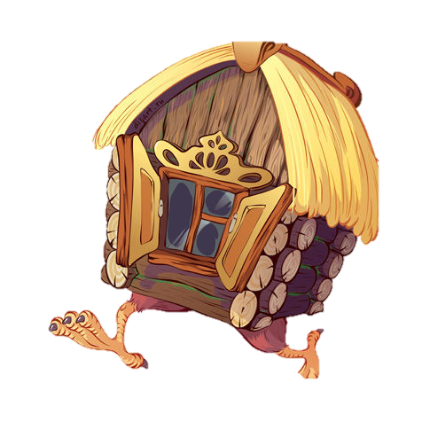
Вверх дном её избушка
Стояла, бре – ке – ке!

Slide 4
Избушка не стояла,
А к вверху дном плыла,
Но это не меняло
Лягушкины дела!

Slide 5
Избушка кувыркалась,
Лягушка развлекалась,
В зеленом сарафане
Плясала, пара – рам!

Slide 6
Она двумя руками
Играла на баяне!

Slide 7
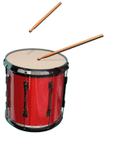
Она двумя ногами
Стучала в барабан!

Slide 8
Унылые лягушки
Томились и страдали

Slide 9
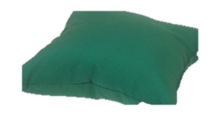
В зеленые подушки
Ква – Ква они рыдали!

Slide 10
И счастья не видали
Унылые лягушки!
Из них и получились
Унылые старушки!

Slide 11
Они бубнят уныло
И стонут вдалеке:
Ква – Ква,
К дождю заныло…
В спине, в ноге, в руке….

Slide 12
А бодрая старшука,
Веселая лягушка,
Как вспомнит, что с ней было, -
Хохочет, бре – ке – ке!

Slide 13
Она двумя руками
Играла на баяне!

Slide 14
Она двумя ногами
Стучала в барабан!

Slide 15
Избушка кувыркалась,
Лягушка развлекалась,
В зеленом сарафане
Плясала, пара – рам!

Slide 16
СПАСИБО ЗА ВНИМАНИЕ!

